Slide 1
Révision des autorisations de prélèvements pour les collectivités AEP
Synthèse de l'opération
Bureau de la CLE
Réunion du 24 avril 2023

Slide 2
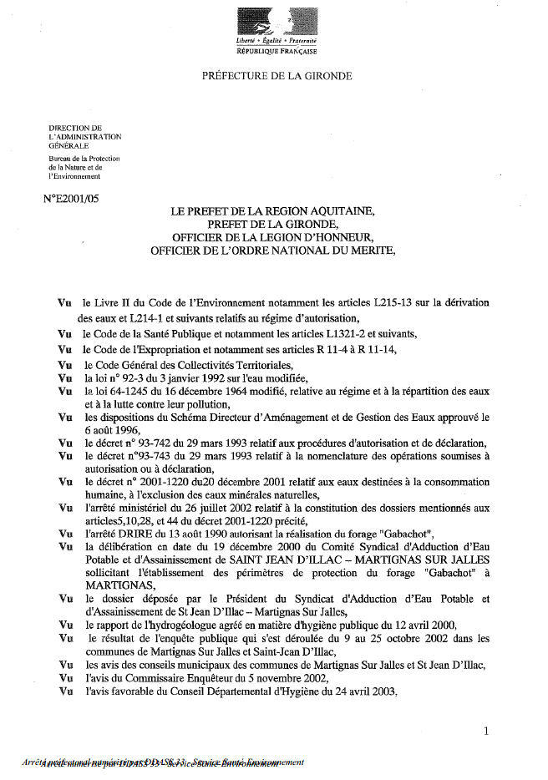
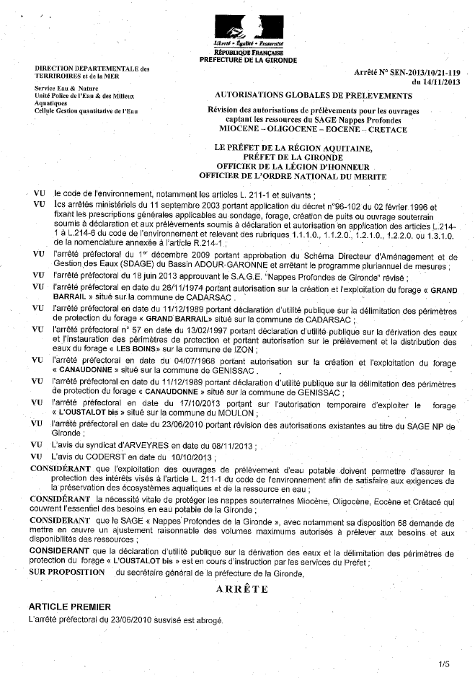
2021-2022 : deuxième campagne de révision des autorisations de prélèvements
Plus de 350 arrêtés d'autorisations ouvrage par ouvrage
87 arrêtés d'autorisations par service en cumul par unité de gestion et en cumul tous ouvrages confondus
71 arrêtés concomitants pour tous les services girondins
=
outil facilitateur de la gestion de la ressource en eau
2

Slide 3
Travail commun DDTM - SMEGREG
Les arrêtés visent notamment à :
  arrêter, pour chacune des 73 collectivités prélevant de l’eau destinée à la consommation humaine :
      un volume autorisé global
      un volume autorisé par unité de gestion
  rappeler (voire arrêter dans certains cas) les limites à l'exploitation des forages en termes de :
      débit horaire
      volume journalier
      volume annuel

Slide 4
Travail commun DDTM - SMEGREG
Au-delà d'une gestion équilibrée et durable de la ressource, les volumes sont fixés avec pour objectif :
  de permettre de répondre à la demande en eau potable de la population actuelle et future (échéance 2035) :
    référence : volumes prélevés entre 2016 et 2018 ;
    prise en compte des ambitions des territoires (SCoT) ou des projections de l’INSEE à échéance 2035 ;
  d'inciter à améliorer les performances des réseaux :
    se rapprocher d’un niveau de pertes "faible" en référence à la grille d'évaluation du SAGE ;
  de contraindre les prélèvements dans les unités de gestion déficitaires du SAGE Nappes profondes pour garantir la pérennité de la ressource ;
tout en :
  gardant à l'esprit les enjeux sanitaires (qualité) ;
  envisageant un fonctionnement en mode "dégradé" en situation exceptionnelle.

Slide 5
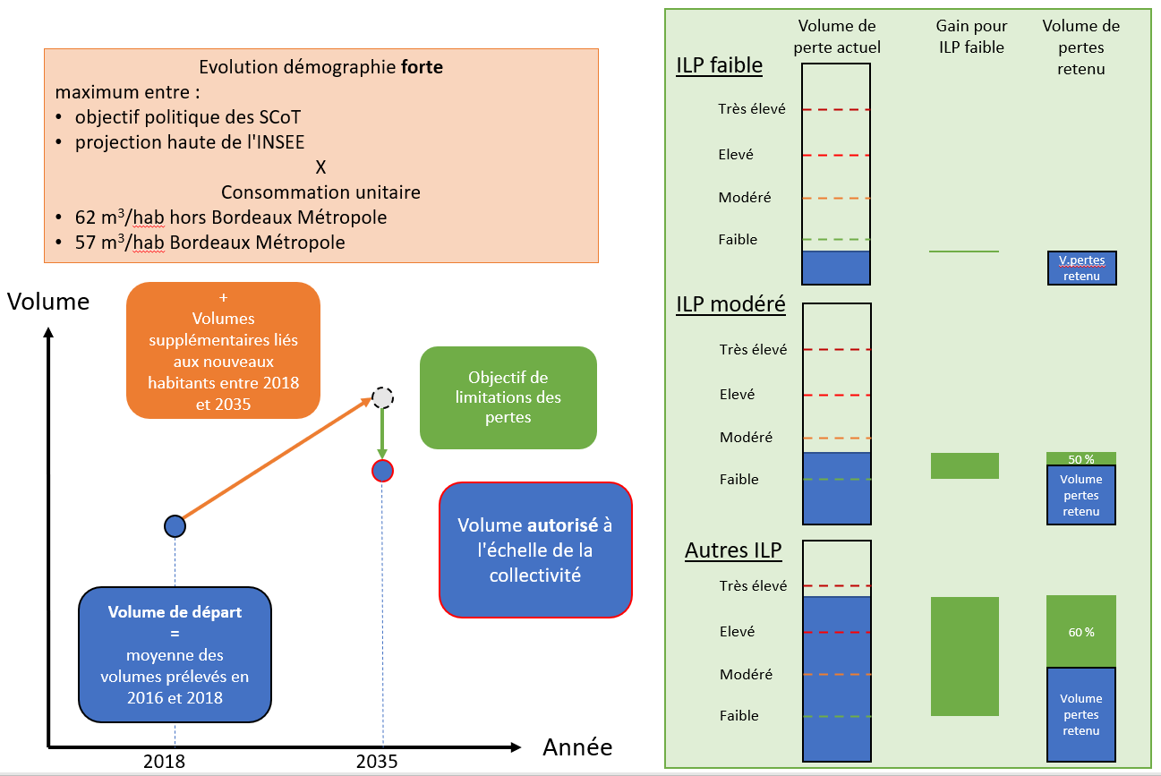
Détermination du volume autorisé à l’échelle de la collectivité

Slide 6
Déroulement
1er semestre 2021 :
information des collectivités "eau potable" sur la démarche :
travail en commun DDTM – EPTB pour :
  propositions de volumes d'autorisations (par service et par UG)
  définition conditions d'obtention de volumes supplémentaires
2ème semestre 2021 :
  prise en compte des demandes spécifiques des collectivités du littoral
  modification à la hausse de l'autorisation sur certains forages
  mode dégradé formellement prévu pour certains services
1er semestre 2022 :
rédaction des projets d’arrêté
examen du dossier de Bordeaux Métropole
2ème semestre 2022 :
phase contradictoire avec les collectivités
signature des arrêtés en décembre 2022
    1er semestre 2023 :
    signature arrêté Bordeaux Métropole en avril

Slide 7
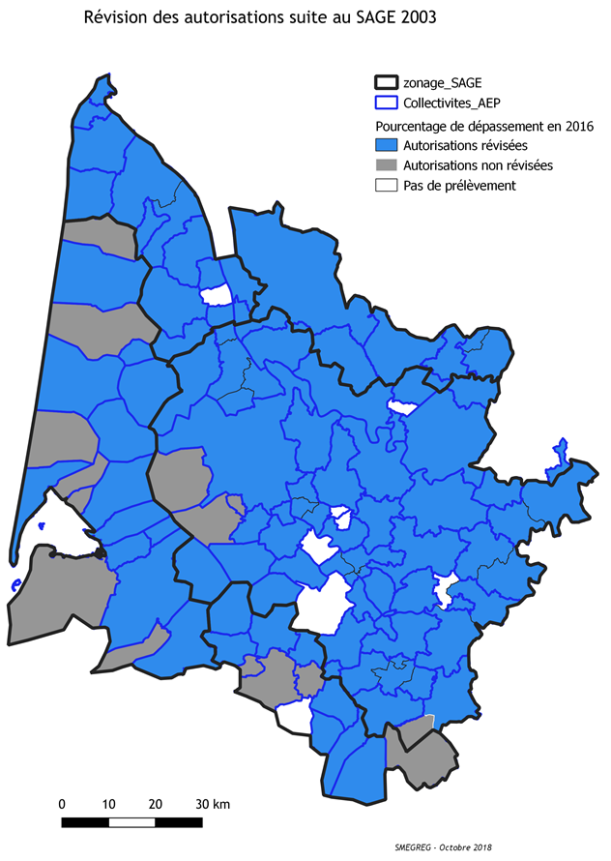
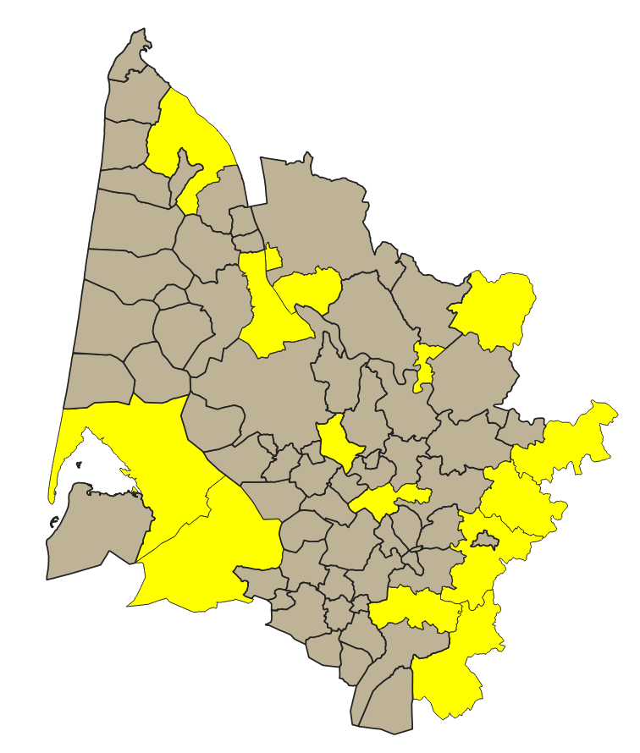
Situation avant révision
Révision non réalisée pour 13 services
Regroupement de collectivités

Slide 8
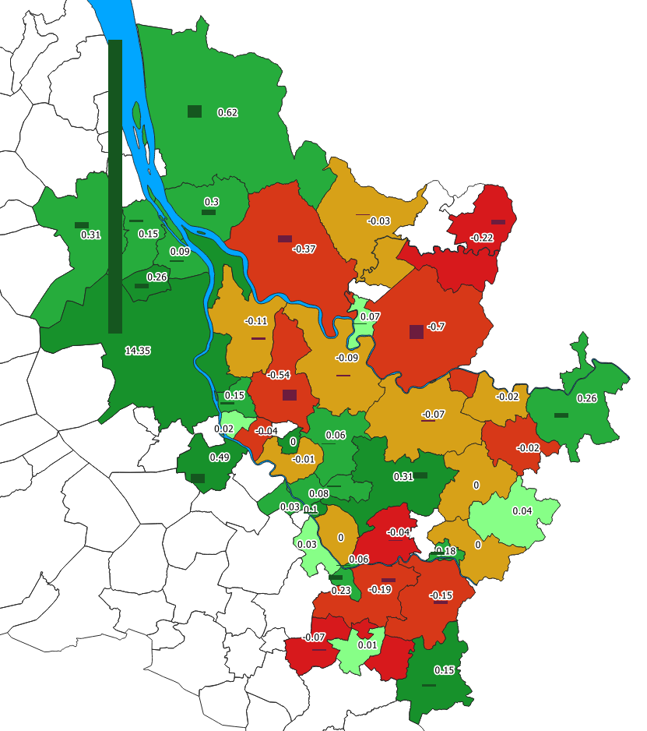
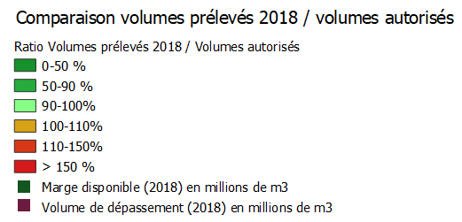
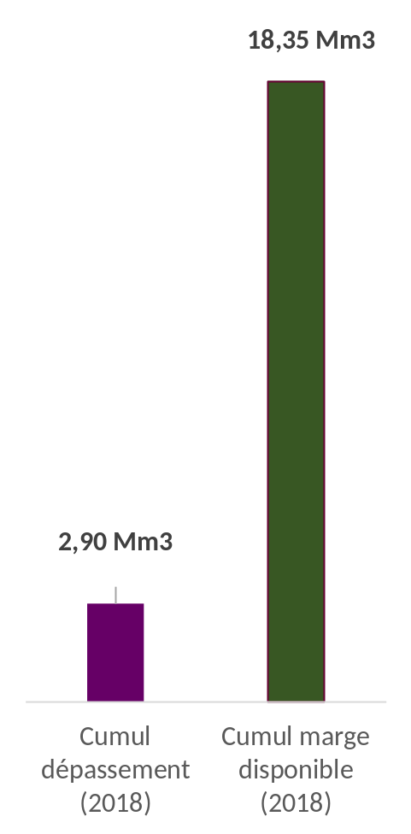

Situation des services
Focus sur l'Eocène Centre
Des situations hétérogènes avec :
des marges importantes
et des dépassements notables
Cumul des marges
Cumul des dépassements

Slide 9
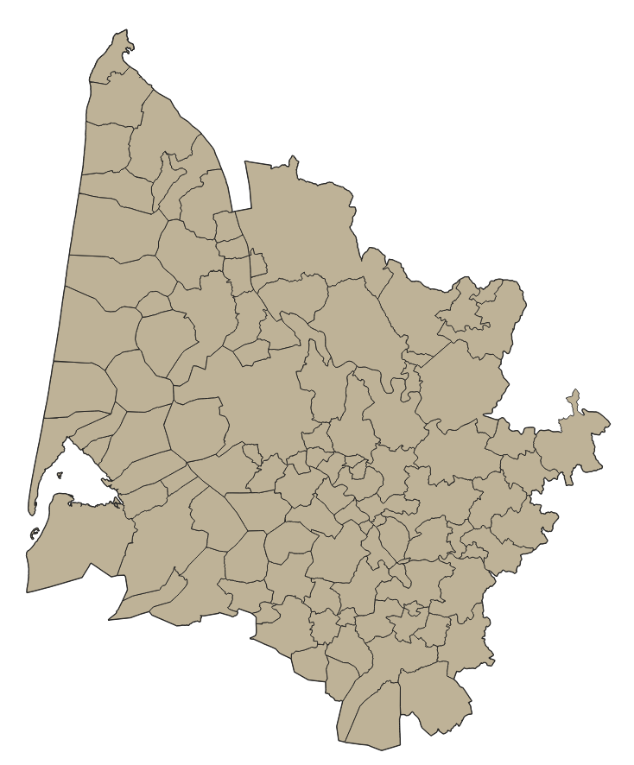
Prise en compte des regroupements de certaines collectivités

Slide 10
Cumul par unité de gestion suite à la nouvelle révision
Zone SAGE | Nappe SAGE | Cumul autorisation forage | Autorisation UG suite à révision 2008-2012 | Révision autorisation AEP 2022 | Rappel VMPO | Prélèvements 2021 (AEP) | Prélèvements 2021 (Tous usages)
Centre | Miocène | 13,9 | 9,0 | 9,5 | 12,0 | 3,9 | 7,2
 | Oligocène rive-droite | 0,3 | 0,3 | 0,4 | - | 0,3 | 0,3
 | Oligocène rive-gauche | 85,3 | 77,8 | 86,6 | 48,0 | 50,1 | 51,2
 | Eocène | 106,9 | 60,2 | 49,4 | 38,3 | 42,2 | 45,0
 | Campano-Maastrichtien | 3,1 | 2,8 | 2,1 | 2,5 | 1,5 | 1,5
Littoral | Miocène | 1,0 | 0,8 | 0,7 | 12,0 | 0,4 | 2,4
 | Oligocène | 14,5 | 9,8 | 10,5 | 22,0 | 9,1 | 9,4
 | Eocène | 8,8 | 7,1 | 7,8 | 6,6 | 6,9 | 7,6
 | Campano-Maastrichtien | 1,5 | 0,8 | 1,5 | 2,5 | 0,4 | 0,6
Médoc | Eocène | 12,6 | 5,7 | 5,9 | 7,5 | 5,3 | 5,7
 | Campano-Maastrichtien | 0,4 | 0,4 | 0,4 | 1,0 | 0,1 | 0,1
 | Cénomano-turonien | 0,5 | 0,4 | 0,4 | 1,0 | 0,2 | 0,2
Nord | Eocène | 7,8 | 7,2 | 7,6 | 7,0 | 5,1 | 5,9
 | Campano-Maastrichtien | 0,6 | 0,5 | 0,6 | 2,0 | 0,6 | 0,4
Sud | Miocène | 0,9 | 0,7 | 0,7 | 12,0 | 0,5 | 4,2
 | Oligocène | 0,3 | 0,3 | 0,3 | 2,0 | 0,3 | 0,3
 | Cénomano-turonien | 0,1 | 0,1 | 0,1 | 12,0 | 0,1 | 0,1
 | Alluvions | 1,6 | 1,6 | 1,6 | sans objet | 0,6 | 69,1
 | Plio-Quaternaire | 3 | 3 | 3 | sans objet | 2,8 | 69,1

Slide 11
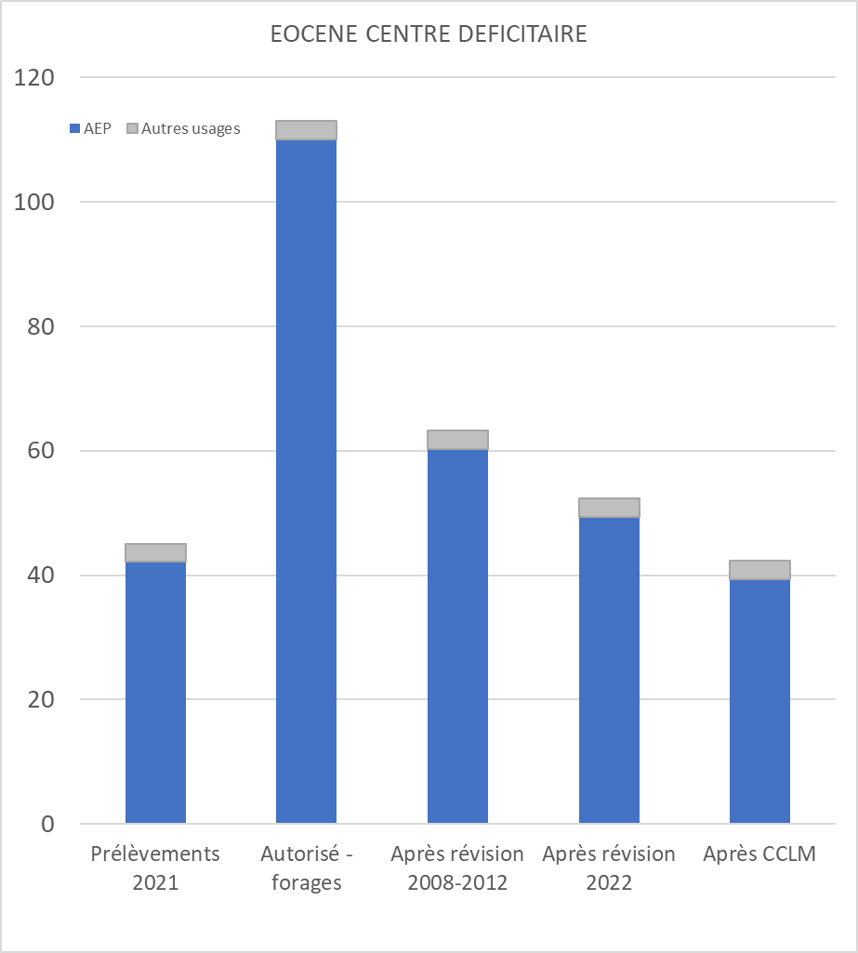
Révision des autorisations
de prélèvements à l'Eocène centre
Cumul autorisations par forage (110)
Après révision 2008-2012 (63,2)
Après révision 2022 (52,4)
Prélèvements 2021
Cumul après CCLM (42,4)
VMPO (38,3)
11

Slide 12
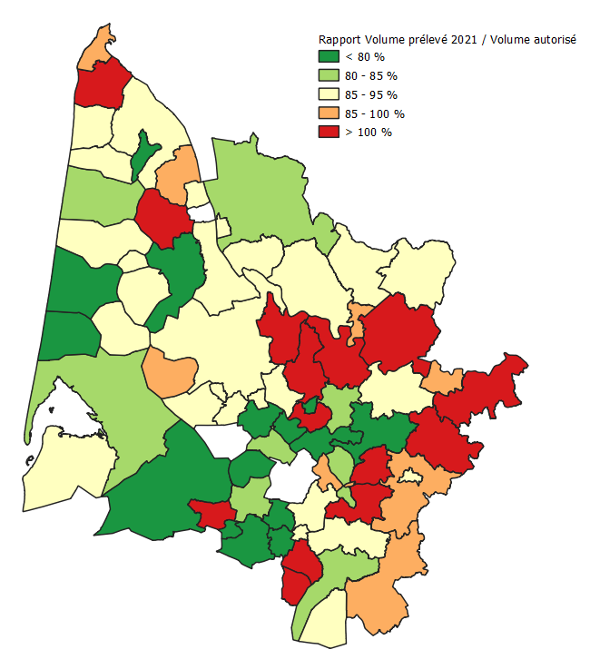
Rapport volume prélevé 2021 / volume total autorisé

Slide 13
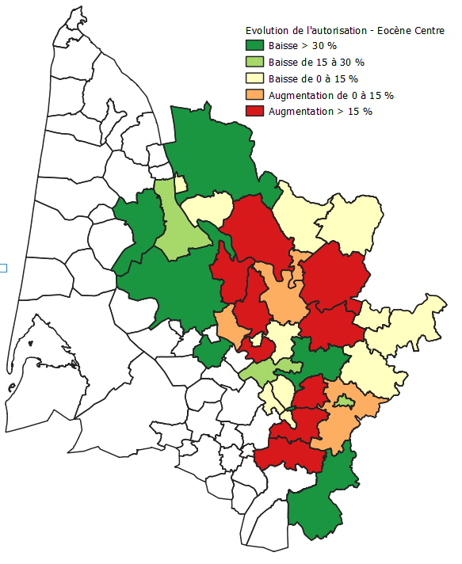
Evolution de l'autorisation "Eocène Centre"

Slide 14
De nouvelles autorisations pour une meilleure gestion de la ressource
Proposition de suivi annuel du respect des autorisations dans une optique d'optimisation de la gestion des ressources
Point sur les volumes autorisés pour prendre en compte :
  l'évolution de la population ;
  l'évolution des pertes dans les réseaux ;
  les infrastructures de substitution mises en service.
Révision automatique lors de nouvelles ressources, de substitution ou non, notamment lors de la mise en service du champ captant des Landes du Médoc

